Slide 1
计算机算法
设 计 与 分 析
六 回溯法

Slide 2
可用回溯法求解的问题
问题的解可以用一个n元组(x₁,…,x_{n})来表示，其中的x_{i}取自于某个有穷集S_{i}，并且这些解必须使得某一规范函数P(x₁,…,x_{n})取极值或满足该规范函数条件。
例子：A(1:n)个元素的分类问题
  问题的解为n元组；
  x_{i}取自有穷集；
  规范函数P：A(x_{i})<=A(x_{i+1})

Slide 3
方法的提出
硬性处理法
  列出所有候选解，逐个检查是否为所需要的解
  理论上，候选解数量有限，并且通过检查所有或部分候选解能够得到所需解时，上述方法可行
  实际中则很少使用，因为候选解的数量通常都非常大（比如指数级，甚至是大数阶乘），即便采用最快的计算机也只能解决规模较小的问题。
回溯或分枝限界法
  避免对很大的候选解集合进行完全检查
  大大减少问题的求解时间
  通常用来求解规模较大的问题

Slide 4
回溯法思想
第一步：为问题定义一个状态空间(state space)，这个空间必须至少包含问题的一个解
第二步：组织状态空间以便它能被容易地搜索。典型的组织方法是图或树
第三步：按深度优先的方法从开始节点进行搜索
  开始节点是一个活节点（也是 E-节点：expansion node）
  如果能从当前的E-节点移动到一个新节点，那么这个新节点将变成一个活节点和新的E-节点，旧的E-节点仍是一个活节点。
  如果不能移到一个新节点，当前的E-节点就“死”了（即不再是一个活节点），那么便只能返回到最近被考察的活节点（回溯），这个活节点变成了新的E-节点。
  当我们已经找到了答案或者回溯尽了所有的活节点时，搜索过程结束。

Slide 5
回溯法如何提高效率？
由开始节点到当前E-节点构成解向量(x₁,…,x_{i})
如果判定(x₁,…,x_{i})不能导致最优解，那么就将可能要测试的m_{i+1}…m_{n}个向量略去。
因此回溯法的测试次数比硬性处理作的测试次数要少得多。
  如何判定(x₁,…,x_{i})能否导致最优解？

Slide 6
约束条件
回溯法的解需要满足一组综合的约束条件，通常分为：显式约束和隐式约束
显式约束条件限定每个x_{i}只从一个给定的集合上取值，例如：
  x_{i}>=0 即s_{i}={所有非负实数}
  x_{i}=0或x_{i}=1 即 s_{i}={0,1}
  l<=x_{i}<=u 即s_{i}={a:l<=a<=u}
满足显式约束的所有元组确定一个可能的解空间
隐式约束描述了x_{i}必须彼此相关的情况

Slide 7
回溯法求解的经典问题（1）
8-皇后问题
在一个8*8棋盘上放置8个皇后，且使得每两个之间都不能互相“攻击”，也就是使得每两个都不能在同一行、同一列及同一条斜角线上。
8皇后问题的解可以表示为8-元组(x₁,…,x₈) ，其中x_{i}是放置皇后i所在的列号。
显式约束条件是s_{i}={1,2,3,4,5,6,7,8}, 1≤i≤8
隐式约束条件是，没有两个x_{i}可以相同且没有两个皇后可以在同一条斜角线上。

Slide 8
1 2 3 4 5 6 7 8
1
2
3
4
5
6
7
8
 |  |  | Q
 |  |  |  |  | Q
 |  |  |  |  |  |  | Q
 | Q
 |  |  |  |  |  | Q
Q
 |  | Q
 |  |  |  | Q
由于解向量之间不能相同，所以解空间的大小由8⁸个元组减少到8!个元组。上图中的解表示为一个8-元组即（4，6，8，2，7，1，3，5）。

Slide 9
回溯法求解的经典问题（2）
子集和数问题
已知(w₁, w₂, …, w_{n})和M，均为正数。要求找出w_{i}的和数等于M的所有子集。
子集和数问题的解可以表示为k-元组(x₁, x₂, …, x_{k}), 1≤k≤n。
显式约束条件是x_{i}∈{j|j为整数且1≤j≤n}。
隐式约束条件是
  1)没有两个x_{i}是相同的;
  2)w_{xi}的和为M;
  3)x_{i}＜x_{i＋1},1≤i＜n

Slide 10
子集和数问题解的另一种表达
解由n-元组(x₁, x₂, …, x_{n})表示;
显式约束条件x_{i}∈{0,1} ，1≤i≤n;
隐式约束条件(x_{i} × w_{i})的和数为M
解空间的大小为2^{n}个元组

Slide 11
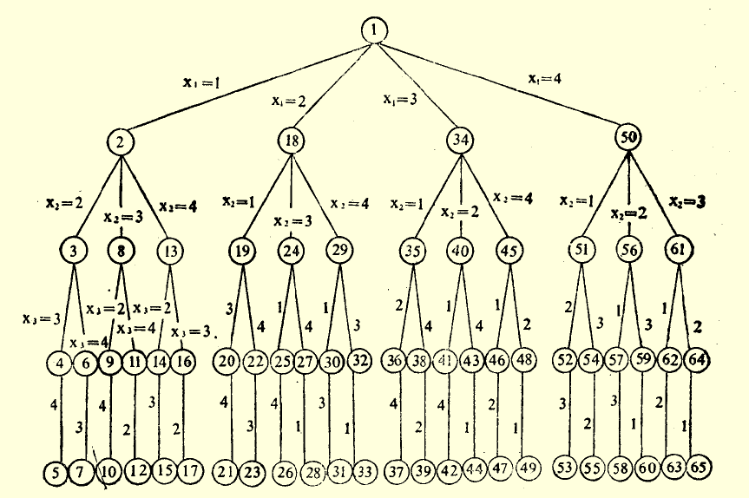
组织解空间（1）
n-皇后问题

Slide 12
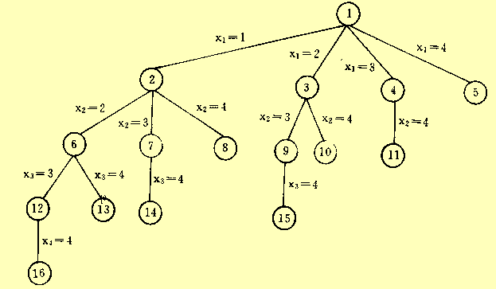
组织解空间（2）
子集和数问题

Slide 13
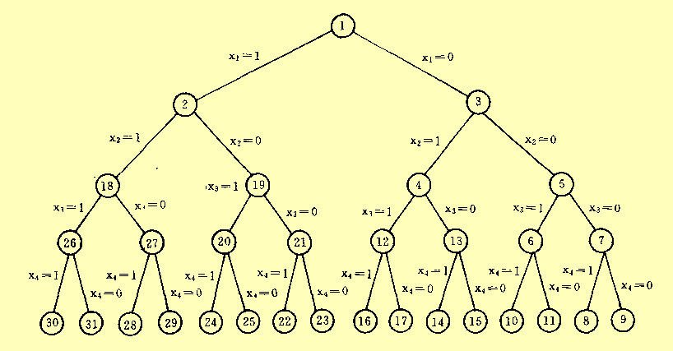
组织解空间（3）
子集和数问题

Slide 14
状态空间树
问题状态(problem state)：树中的每一个结点确定所求解问题的一个问题状态。
状态空间(state space)：由根结点到其他结点的所有路径则确定了这个问题的状态空间。
解状态(solution states)：是这样一些问题状态S，对于这些问题状态，由根到S的那条路径确定了这解空间中的一个元组。
答案状态(answer states)：是这样的一些解状态S，对于这些解状态而言，由根到S的这条路径确定了这问题的一个解。

Slide 15
状态空间树
  静态树(static trees)：树结构与所要解决的问题的实例无关。
  动态树(dynamic trees)：根据不同的实例而使用不同的树结构。
  活结点：自己已经生成而其所有的儿子结点还没有全部生成的结点。
  E-结点（正在扩展的结点）：当前正在生成其儿子结点的活结点。
  死结点：不再进一步扩展或者其儿子结点已全部生成的生成结点。

Slide 16
构造状态空间树的两个方法
回溯法
  当前E-结点R，生成一个新的儿子C，则C就变成一个新的E-结点，对子树C完全检测后，R结点再次成为E-结点
分枝-限界方法
  一个E-结点一直保持到变成死结点为止
Notes:
建议言板举例

Slide 17

4-皇后问题-回溯解
1 2 3 4
1
2
3
4

Slide 18
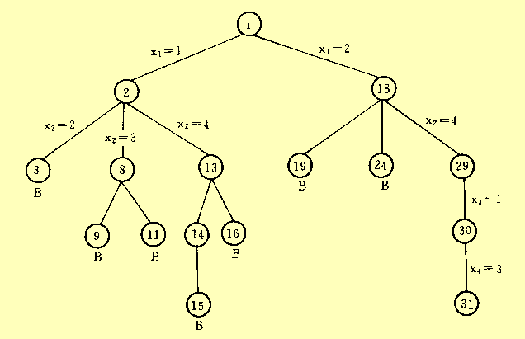
4-皇后问题回溯期间生成的树

Slide 19
回溯的一般方法－数据结构
(x₁, x₂, …x_{i-1})是由根到一个结点的路径
T(x₁, x₂, …x_{i-1})是所有x_{i}的集合：对于每一个x_{i} ， (x₁, x₂, …x_{i})是由根到结点x_{i}的路径
限界函数B_{i}，如果路径(x₁, x₂, …x_{i})不可能延伸到一个答案结点，则B_{i}(x₁, x₂, …x_{i})取假值，否则取真值

Slide 20
回溯的一般方法－算法
procedure BACKTRACK(n)
integer k, n; local X(1:n)
k←1
while k>0 do
if 还剩有没检验过的X(k)使得
X(k) ∈T(X(1),…X(k-1)) and B(X(1),…X(k))=true
then
if(X(1),…,X(k)) 是一条已抵达一答案结点的路径
then print(X(1),…,X(k)) endif
k ←k+1
else
k ←k-1
endif
repeat
end BACKTRACK

Slide 21
回溯算法的递归表示
procedure RBACKTRACK(k)
global n, X(1:n)
for 满足下式的每个X(k)
X(k) ∈T(X(1),…X(k-1)) and B(X(1),…X(k))=true do
if(X(1),…,X(k)) 是一条已抵达一答案结点的路径
then print(X(1),…,X(k)) endif
call RBACKTRACK(k+1)
repeat
end RBACKTRACK

Slide 22
效率分析应考虑的因素
（1）生成下一个X(k)的时间
（2）满足显式约束条件的X(k)的数目
（3）限界函数B_{i}的计算时间
（4）对于所有的i，满足B_{i}的X(k)的数目
权衡：限界函数生成结点数和限界函数本身所需的计算时间

Slide 23
重新排列方法
用于检索效率的提高
基本思想：在其它因素相同的情况下，从具有最少元素的集合中作下一次选择。
该策略已证明对n-皇后问题及其它一些问题无效

Slide 24
效率分析
效率分析中应考虑的因素
  （1）—（3）与实例无关
  （4）与实例相关
有可能只生成O(n)个结点，有可能生成几乎全部结点
最坏情况时间
  O(p(n)2^{n})，p(n)为n的多项式
  O(q(n)n!)，q(n)为n的多项式

Slide 25
Monte Carlo效率估计
一般思想
  在状态空间中生成一条随机路径
  X为该路径上的一个结点，且X在第i级
  m_{i}为X没受限界的儿子结点数目
  从m_{i}随机选择一个结点作为下一个结点
  …
  路径生成的结束条件：1）叶子结点；或者2）所有儿子结点都已被限界
  所有这些m_{i}可估算出状态空间树中不受限界结点的总数m

Slide 26
效率估计算法
procedure ESTIMATE
m←1; r ← 1; k ← 1
loop
T_{k}←{X(k):X(k)∈ T(X(1),…X(k-1)) and B(X(1),…X(k))}
if SIZE(T_{k})=0 then exit endif
r←r*SIZE(T_{k})
m←m+r
X(k)←CHOOSE(T_{k})
K←K+1
repeat
return(m)
end ESTIMATE
估算的条件限制：使用固定的限界函数

Slide 27
8-皇后问题
怎么判断是否形成了互相攻击的格局？
  是否在同一列
  是否在同一条斜角线
 | 1 | 2 | 3 | 4
1 |  |  | O
2 |  | O
3
4

Slide 28
Place算法
procedure PLACE(k)
global X(1:k); integer i,k
i← 1
while i<k do
if X(i)=X(k)
or ABS(X(i)-X(k))=ABS(i-k)
then return(false)
endif
i←i＋1
repeat
return(true)
end PLACE

Slide 29
NQUEENS算法
procedure NQUEENS(n)
integer k,n, X(1:n);
X(1)← 0; k←1
while k>0 do
X(k)←X(k)+1
while X(k) <= n and not PLACE(k) do
X(k)←X(k)+1
repeat
if X(k)<=n
then if k=n
then print(X)
else k←k+1; X(k)←0
endif
else k←k-1;
endif
repeat
end NQUEENS

Slide 30
效率分析及估算
优于硬性处理的原因
ESTIMATE
  1+∑_{j=0..7} ( ∏_{i=0..j}(8-i))=69281

Slide 31
子集和数问题
元组为大小固定
限界函数如下
  ∑_{j=1..k} W(j)X(j)+∑_{j=k+1..n} W(j)>=M 且
  ∑_{j=1..k} W(j)X(j)+ W(k+1)<=M

Slide 32
子集和数的递归回溯算法
procedure SUMOFSUB(s,k,r)
1 global integer M,n; global real W(1:n); global boolean X(1:n)
2 real r,s; integer k,j
3 X(k)←1
4 if s+W(k)=M then
5 print(X(j),j←1 to k)
6 else
7 if s+W(k)+W(k+1)<=M then
8 call SUMOFSUB(S+W(k),k+1,r-W(k))
9 endif
10 endif
11 if s+r-W(k)>=M and s+W(k+1)<=M
12 then X(k)←0
13 call SUMOFSUB(s,k+1,r-W(k))
14 endif
end SUMOFSUB

Slide 33
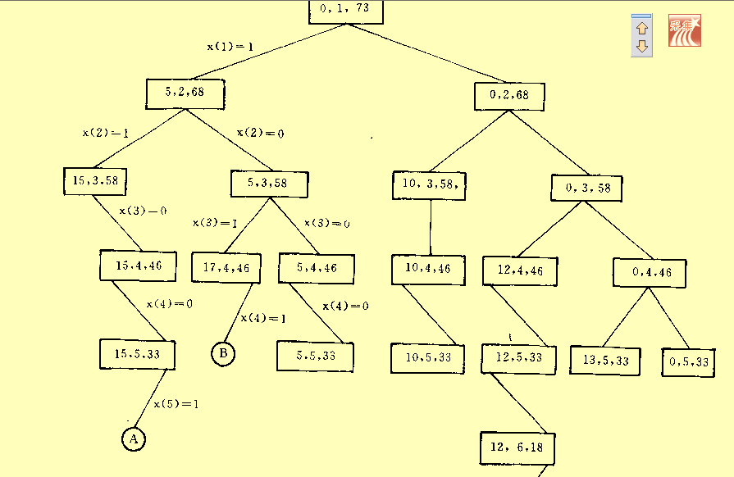
SUMOFSUB的一个实例
n=6, M=30, W(1:6)=(5,10,12,13,15,18)

